Slide 1

Název školy: Základní škola a Mateřská škola Kladno, Norská 2633
Autor: Mgr. Pavla Balejová
Název materiálu: VY_12_INOVACE_ČJS.2.Bal.27_Podzim
Datum: 13. 9. 2013
Ročník: druhý
Vzdělávací oblast: Člověk a jeho svět
Vzdělávací obor: Člověk a jeho svět
Název: Podzim
Číslo operačního programu: CZ.1.07/1.4.00/21.3489
Název projektu: UČÍME SE S RADOSTÍ
Anotace: Výukový materiál je určen žákům druhého ročníku a slouží k procvičování
znalostí o podzimu. Žáci určují, jak se na podzim mění příroda a které plodiny
se sklízejí. Z nabídky vybírají věci, které člověk potřebuje na podzim.

Slide 2








P
O
D
Z
I
M
Autorem materiálu a všech jeho částí, není-li uvedeno jinak, je Mgr. Pavla Balejová.

Slide 3





Nejprve si nahlas přečti článek.
Podzim začíná 23. září a končí 21. prosince. Dny se na podzim krátí a noci prodlužují. Mění se také počasí a příroda. Ochlazuje se, občas prší a bývají mlhy. Listí na stromech se zbarvuje a potom opadává. Často fouká vítr a děti pouštějí draky. Na zahrádkách dozrálo ovoce a na polích se sklízí úroda. Ptáci odlétají do teplých krajin. A některá zvířata se ukládají k zimnímu spánku.

Slide 4

Vyber do bubliny, co se hodí pro podzim:
PODZIM
koupeme se
sněží
opadávají listy
ptáci odlétají
do teplých krajin
prší
fouká vítr
kvetou sněženky
sklízí se úroda

Slide 5
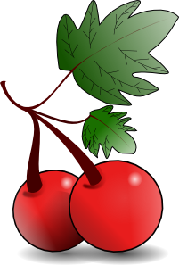




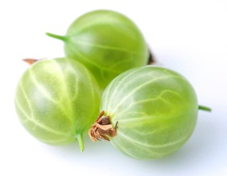

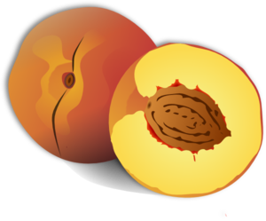


Rozděl plodiny do dvou skupin podle toho, zda je sklízíme v létě nebo na podzim:
LÉTO
PODZIM

Slide 6

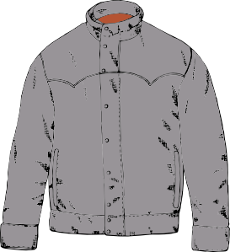

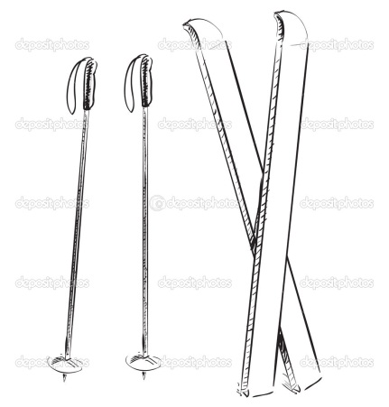





K věcem, které se ti hodí na podzim do přírody,
přiřaď usměvavého smajlíka. K tomu, co nebudeš potřebovat, přidej zamračeného.

Slide 7





Vylušti tajenku a dozvíš se, co také začalo v prvním podzimním měsíci.
5.
1.
2.
3.
4.
5.
1.
3.
4.
2.

Slide 8
Následuje řešení:

Slide 9
Vyber do bubliny, co se hodí pro podzim:
PODZIM
koupeme se
opadávají listy
sněží
ptáci odlétají
do teplých krajin
fouká vítr
prší
kvetou sněženky
sklízí se úroda

Slide 10
Rozděl plodiny do dvou skupin podle toho, zda je sklízíme v létě nebo na podzim:
LÉTO
PODZIM

Slide 11
K věcem, které se ti hodí na podzim do přírody,
přiřaď usměvavého smajlíka. K tomu, co nebudeš potřebovat, přidej zamračeného.

Slide 12
Vylušti tajenku a dozvíš se, co také začalo v prvním podzimním měsíci.
5.
1. | Š | I | Š | K | A
2. | K | A | P | K | A
3. | O | P | I | C | E
4. | L | A | M | P | A
5. | A | N | D | Ě | L
1.
3.
4.
2.

Slide 13

Zdroje:
Uveřejněné odkazy [cit. 2013-09-13]. Dostupné pod licencí Public domain na WWW:
Zamračený http://www.clker.com/clipart-glassy-smiley-emoticon-14.html
Usměvavý http://www.clker.com/clipart-glassy-smiley-emoticon-10.html
List 1 http://www.clker.com/clipart-green-leaf-6.html
List 2 http://www.clker.com/clipart-13207.html
Listy http://www.clker.com/clipart-tree-branches-and-leaves.html
Podzimní strom http://www.clker.com/clipart-autumn-tree.html
List 3 http://www.clker.com/clipart-tree-leaf.html
Letící ptáci http://www.clker.com/clipart-11914.html
Drak http://www.clker.com/clipart-kite-6.html
Podzimní strom 2 http://www.clker.com/clipart-maple-tree.html
Drak 2 http://www.clker.com/clipart-204123.html
Listí 2 http://www.clker.com/clipart-autumn-leaves-1.html
Červený list http://www.clker.com/clipart-red-maple-leaf.html
Oříšek http://www.clker.com/clipart-cartoon-nut.html
Podzimní list http://www.clker.com/clipart-maple-leaf.html
jablko http://www.clker.com/clipart-3982.html
třešně http://www.clker.com/clipart-13042.html
hruška http://www.clker.com/clipart-4050.html
brambora http://www.clker.com/clipart-2532.html
Jahoda http://www.clker.com/clipart-26457.html
Řepa http://www.clker.com/clipart-4103.html
broskev http://www.clker.com/clipart-peach.html
angrešt http://www.clker.com/clipart-10009.html
mrkev http://www.clker.com/clipart-14222.html
usměvavé slunce http://www.clker.com/clipart-10030.html
plavky http://www.clker.com/clipart-bikini.html
saně http://www.clker.com/clipart-16676.html
Bunda http://www.clker.com/clipart-13937.html
Deštník http://www.clker.com/clipart-black-umbrella.html
Rukavice http://www.clker.com/clipart-4229.html
Kruh http://www.clker.com/clipart-3756.html
Kapka http://www.clker.com/clipart-10571.html
Šiška http://www.clker.com/clipart-pine-cone.html
Lampa http://www.clker.com/clipart-photorealistic-red-lamp.html
Anděl http://www.clker.com/clipart-angel-flying.html
Opice http://www.clker.com/clipart-monkey-23.html
© Mgr. Pavla Balejová 2013

